Slide 1
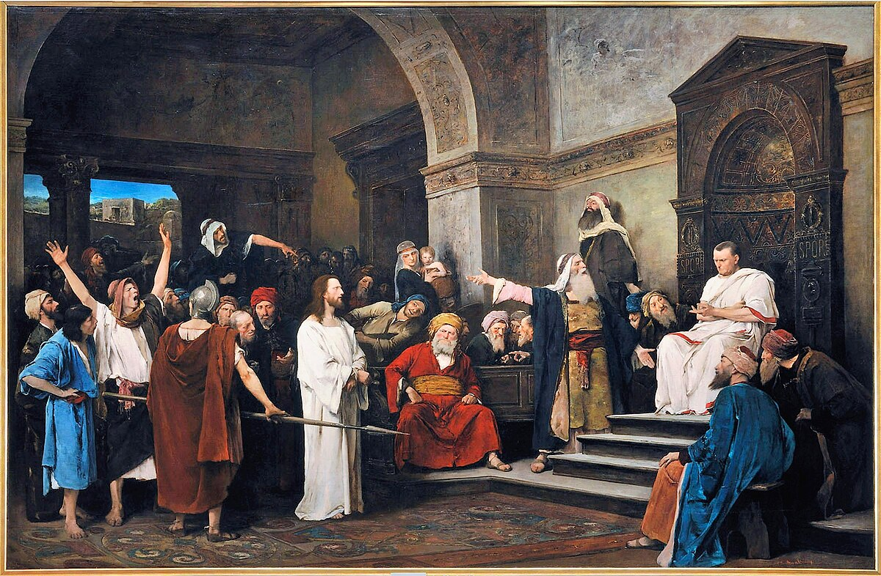
Redendes Schweigen Matthäus 27,11 - 14
Jesus vor Pilatus
Mihály Munkáscy, 1880
https://de.m.wikipedia.org/wiki/Datei:Munkacsy_-_Christ_in_front_of_Pilate.jpg
1881

Slide 2
Redendes Schweigen Matthäus 27,11 - 14
Jesu erhabenes Schweigen
Jesu unheimliches Schweigen

Slide 3
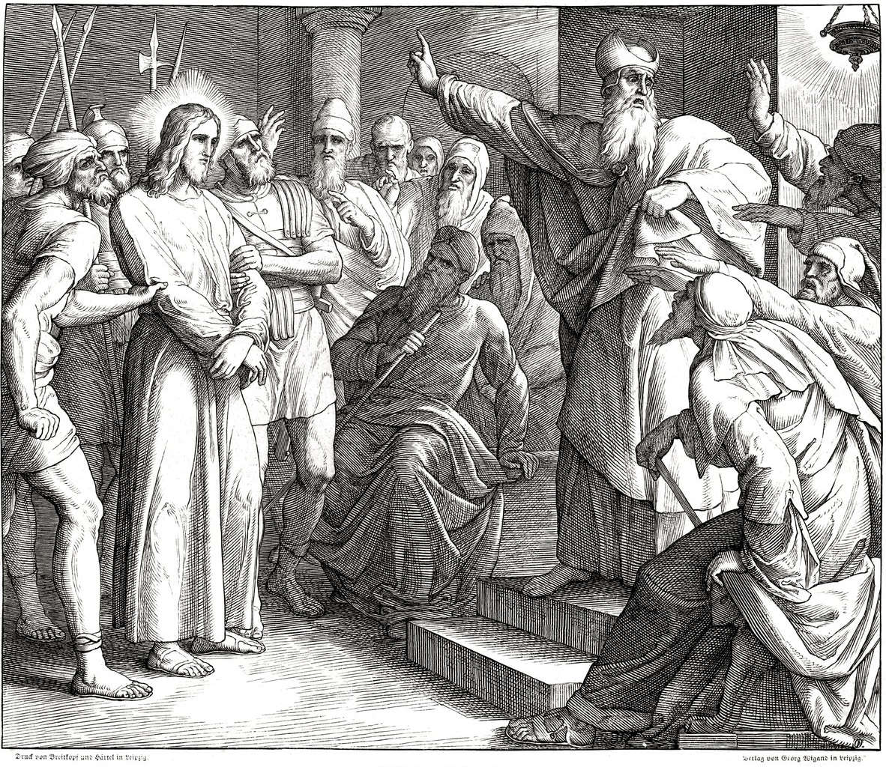
Redendes Schweigen Matthäus 27,11 - 14
Jesus vor Kaiphas
Schnorr von Carolsfeld 1850

Slide 4
Redendes Schweigen Matthäus 27,11 - 14
Jesu erhabenes Schweigen
Jesu unheimliches Schweigen
Jesu stellvertretendes Schweigen
Jesu vorbildliches Schweigen

Slide 5
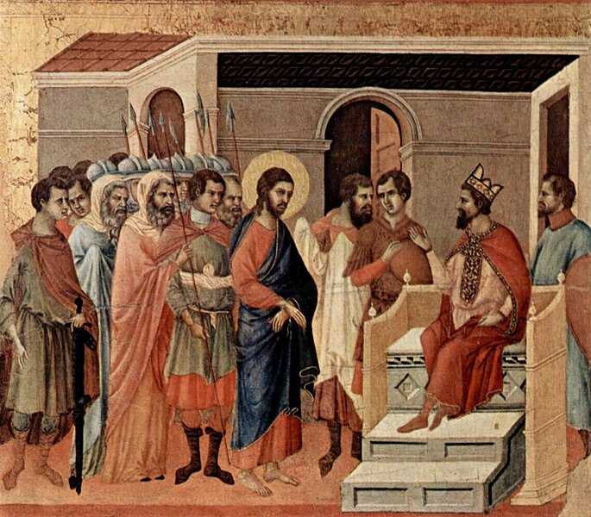
Redendes Schweigen Matthäus 27,11 - 14
Jesus vor Herodes
Duccio di Buoninsegna 1308 - 13011
https://commons.wikimedia.org/wiki/File:Duccio_di_Buoninsegna_027a.jpg

